Slide 1

Introdução à Programação
ebpinto@inmetro.gov.br

Slide 2
Curso Python 3
Conceitos básicos
Estruturas de controle
Funções e módulos
Exceções e arquivos
Tipos
Programação funcional
Programação orientada a objetos

Slide 3
None
- Ausência de valor;
Assim como 0 , [] , ‘’ ... é convertido em booleano como falso.
def semRetorno():
print ( ‘ Apenas imprime. Função não tem retorno’ )
x = semRetorno()
print (x)
None
print ( bool (0) == bool (None) )
True
print ( None == None )
True
print ( 0 == None )
False

Slide 4
Dicionários
- Estrutura de dados utilizado para mapeamento (chave : valor)
- Indexado da mesma forma que as lista (utilizando chaves)
matricula = { ’01’: ‘Ciclano’ , ’02’ : }
print (matricula)
{'01': 'Ciclano', '02': 'Beltrano'}
print ( matricula [ ‘01’ ] )
Ciclano
print ( matricula [ ‘03’ ] )
KeyError

Slide 5
Dicionários
cor = { ’verm’: [255,0,0] , ’verd’ : [0,255,0] , ‘azul’ : [0,0,255] }
print (cor[ ‘verm’ ])
[255,0,0]
print (cor[ ‘verm’ ][0])
255
Chave precisa ser objeto IMUTÁVEL!!! Cuidado!!!
cor = { [255,0,0] : ’verm’, ’[0,255,0] : ’verd , [0,0,255] : ‘azul’}
TypeError: unhashable type: 'list'

Slide 6
Dicionários - Funções
cor = { ’verm’: [255,0,0]}
cor [‘verd’ ] = [0,255,0] # Atribuição de chave com valor
print (cor)
{ ’verm’: [255,0,0] , ‘verd’ : [0,255,0] }
print (‘verm’ in cor)
True
print (‘preto’ in cor)
False

Slide 7
Dicionários - Funções
dict = { ’verm’: [255,0,0] , 1 : ‘Ciclano’ }
print ( dict.get(1) )
Ciclano
print ( dict[2] )
KeyError
print ( dict.get(2) )
None Opção de retorno caso não encontre a chave
print ( dict.get(2 , ‘não existe chave igual a 2’) )
não existe o valor 2

Slide 8
Tuplas
- Igual a listas. Mas são IMUTÁVEIS.
diavi = ( ‘laeta’ , ‘lavib’ , ‘labus’ , ‘laena’ )
diavi = ‘laeta’ , ‘lavib’ , ‘labus’ , ‘laena’ # Pode ser criada sem parênteses
print ( diavi[0] )
laeta
diavi[0] = ‘LAETA”
TypeError: 'tuple' object does not support item assignment

Slide 9
Sets (Conjuntos)
Estrutura de dados criados com {} ou a finção set()
Possuem funcionalidades parecidas com as listas (in,len())
Não são indexados (uso add ao invés de append)
Não possuem elementos duplicados
Ex:
num_set = {1, 2, 3, 4, 5}
palavra_set = set([ “cadeira", “mesa", “casa“ ])
print(3 in num_set)
print( “mesa" not in palavra_set)
Resultado: >> True
False

Slide 10
- Uso add ao invés de append
remove (remove elemento específico) / pop (remove elemento aleatóreo)
São mais rápidos do que as listas para achar elementos
Ex:
nums = {1, 2, 1, 3, 1, 4, 5, 6} # repetições de números
print(nums)
nums.add(-15)
nums.remove(4)
print(nums)
Resultado: >>
set([1, 2, 3, 4, 5, 6])
set([1, 2, 3, 5, 6, -15])

Slide 11
- Operações de conjuntos: União, interseção, diferença
Ex:
conjuntoUm = {1, 2, 3, 4, 5, 6}
conjuntoDois = {4, 5, 6, 7, 8, 9}
print(conjuntoUm | conjuntoDois) # conjuntoUm.union(conjuntoDois)
print(conjuntoUm & conjuntoDois)#conjuntoUm.intersection(conjuntoDois)
print(conjuntoUm - conjuntoDois) #conjuntoUm.difference(conjuntoDois)
print(conjuntoDois - conjuntoUm) #Diferença
print(conjuntoUm ^ conjuntoDois) #Itens dos conjunto, não de ambos
Resultado: >> set([1, 2, 3, 4, 5, 6, 7, 8, 9])
set([4, 5, 6])
set([1, 2, 3])
set([8, 9, 7])
set([1, 2, 3, 7, 8, 9])

Slide 12

Exercício
Leia uma palavra qualquer e imprima as vogais encontradas;
Utilize a estrutura de conjuntos para resolver.
obs: vogais = [ ‘a’,’e’,’i’,’o’,’u’]

Slide 13
Exercício
Leia uma palavra qualquer e imprima as vogais encontradas;
Utilize a estrutura de conjuntos para resolver.
obs: vogais = [ ‘a’,’e’,’i’,’o’,’u’]
vogais = set( [ ‘a’,’e’,’i’,’o’,’u’])
palavra= input ( “Entre com uma palavra qualquer: “ )
conjunto = vogais.intersection(set(palavra))
for i in conjunto:
print ( i )

Slide 14
Estrutura de Dados – Resumo;
- Uso do Dicionário:
Associação chave : valor
Procura rápida baseado na chave
Mutáveis
- Uso das listas:
Indexada (Sem aleatoridade) / Mutáveis
Quando precisar de um objeto iterável
- Uso das Sets:
Não indexada (aleatoridade) / Mutáveis
Quando precisar de exclusividade para os elementos.
- Uso das Tuplas:
Não mutáveis. Pode ser a chave de um dicionário

Slide 15
Listas Slices (Fatiamento de Listas)
0 1 2 3 4 5 6 7 8 9 índices
lista = [1, 2, 3, 4, 5, 6, 7, 8, 9, 10]
Não incluso
print (lista [ 2:6 ])
[3, 4, 5, 6]
print (lista [ 3:8 ])
[4, 5, 6, 7, 8]
print (lista [ 0:1 ])
[1]

Slide 16
Listas Slices (Fatiamento de Listas)
0 1 2 3 4 5 6 7 8 9 índices
lista = [1, 2, 3, 4, 5, 6, 7, 8, 9, 10]
Primeiro valor omitido
print (lista [ :6 ])
[0, 1, 2, 3, 4, 5, 6]
Último valor omitido
print (lista [ 3: ])
[4, 5, 6, 7, 8, 9, 10]
print (lista [ 0:1 ])
[1]

Slide 17
Listas Slices (Fatiamento de Listas)
0 1 2 3 4 5 6 7 8 9 índices
lista = [1, 2, 3, 4, 5, 6, 7, 8, 9, 10]
Em passos de 2
print (lista [ : : 2 ])
[1, 3, 5, 7, 9] Em passos de 3
print (lista [ 1: 9 : 3 ])
[2, 5, 8] -1 = Último índice
print (lista [ 1: -1])
[2, 3, 4, 5, 6, 7, 8, 9] Passos reversos!!!
print (lista [ : : -1])
[10, 9, 8, 7, 6, 5, 4, 3, 2, 1]

Slide 18
Lists Comprehensions
quadrado = [i**2 for i in range(10)]
print (quadrado)
[0, 1, 4, 9, 16, 25, 36, 49, 64, 81]
quadrado_Par = [i**2 for i in range(10) if i**2%2==0]
print (quadrado_Par)
[0, 4, 16, 36, 64]
Lista extensa pode gerar erro de memória!!!
quadrado = [i**2 for i in range(10**100)]
print (quadrado)
MemoryError # Resolveremos com Generators (Daqui a pouco)

Slide 19
String Formats
lista = [0, 1, 4,]
print ( “ {} {} {} pertencem a Lista”.format(lista[0], lista[1], lista[2]))
0 1 4 pertencem a Lista
print ( “ {x} / {y} ”.format(y = ‘Diavi’ , x = ‘Dimci’ ))
Dimci / Diavi

Slide 20
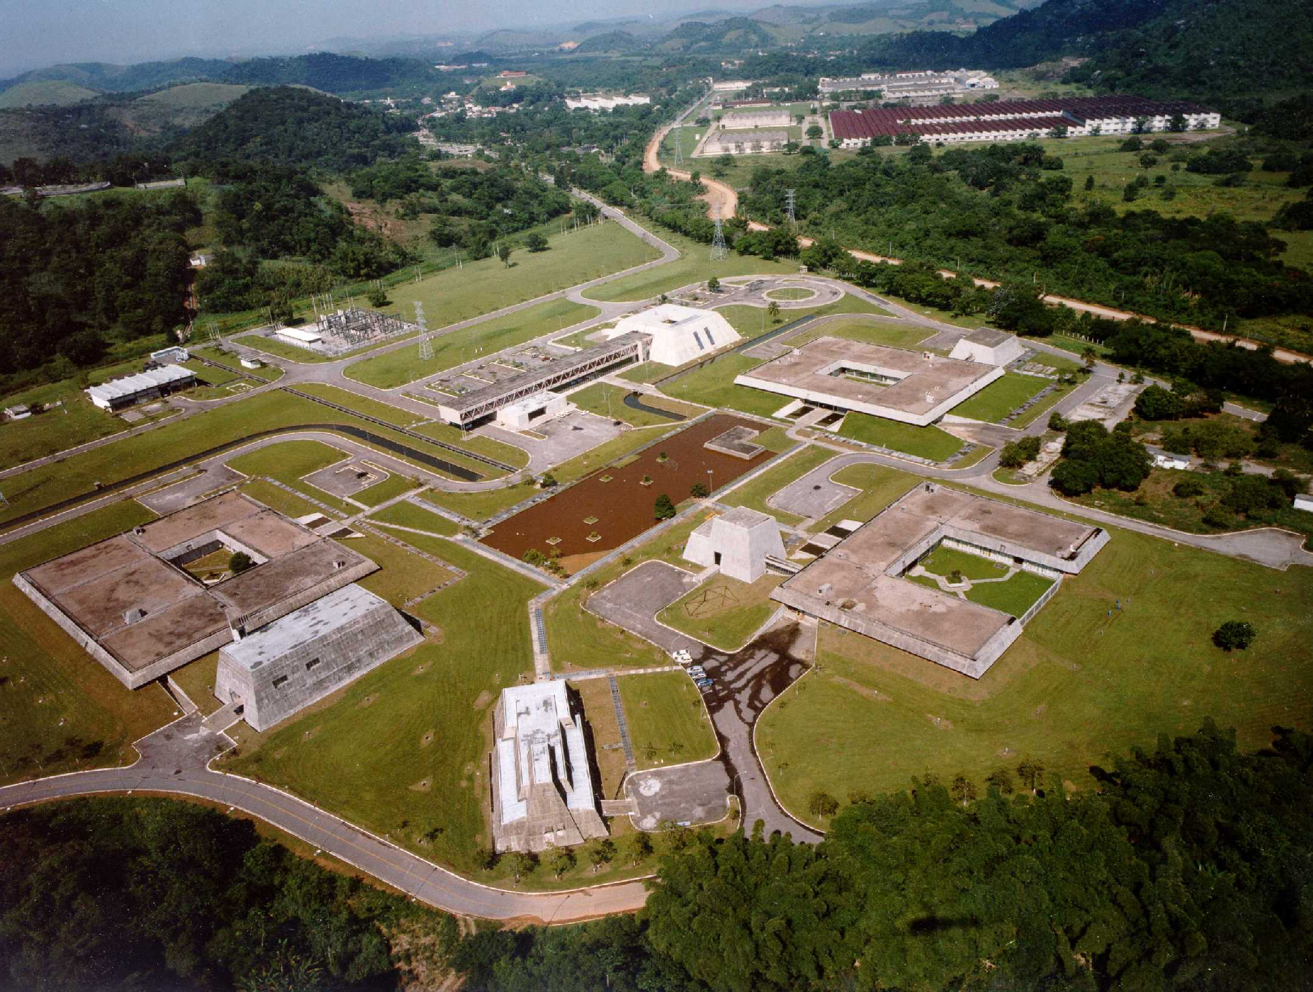
OBRIGADO!!!
Notes:
Esse slide ilustra a estrutura laboratorial da Dimci. É necessário fazer uma breve explanação sobre que tipo de pesquisa é desenvolvida em cada um deles.

